Slide 1

Bevezetés a szerves kémiába

Slide 2

Témák
Mivel foglalkozik a szerves kémiai? (A szerves kémia tárgya)
Főbb történeti korszakok
A szénvegyületek csoportosítása, felosztás funkciós csoportok szerint

Slide 3
A szerves kémia tárgya
A szerves kémia a szénvegyületek kémiája.
A szerves kémia a szénvegyületek szerkezetének, sajátosságainak, átalakíthatóságának és előfordulásainak vizsgálatával foglalkozik.

Slide 4
A szerves kémia története
Kezdeti korszak
Alkotó korszak
Modern korszak

Slide 5
Kezdeti korszak (… – 1750)
nevek kialakulása
megfigyelések
adatok gyűjtése
kísérletezés
(pl.: izolálás, kivonatok készítése)
Ókor
Középkor
„alkoholos” erjedés
„szeszes” erjedés (bor-ecet)
bőrcserzés
bíborfestés (India, i.e. 2500)
alkímia
„aranycsinálás”
„életelikszír”

Slide 6
Alkotó korszak
rendszerezés
„szaknyelv” kialakulása
kísérletezés: izolálás, szintézis
elméletek és modellek megalkotása

Slide 7
1824, 1828 - Wöhler: kísérletei megdöntik a „Vis vitalis” elvet.
(Sóskasav és karbamid előállítása szervetlen anyagokból.)
1830 - Berzelius: Az izoméria felfedezése
és a szerves kémia fogalmának bevezetése.
1865 – Kekulé: A szénláncok gyűrűvé záródhatnak.
1874 – van’t Hoff és Le Bel: A metánban a szénatom kötései egy tetraéder csúcsai felé irányulnak.

Slide 8
Modern korszak
Kísérletek és megfigyelések a korábbi tapasztalatok, elméletek és modellek alapján.
  Az új tapasztalatok alapján az elméletek, modellek módosítása.
Gyors fejlődés a kémia tudományában.
Új módszerek:
Elválasztástechnikai módszerek (pl.: kromatográfiák)
Szerkezetvizsgálati módszerek
Izotóptechnika

Slide 9
A szerves vegyületek képlete
A molekulák képletet lehet
1. összegképlet
Az összegképlet a molekulában lévő különböző atomokat és azok számát adja meg. A számot az adott atom vegyjele után alsó indexbe tesszük.
pl.: metán: CH₄, etán: C₂H₆
Feladat
1. Készítsetek C₅H₁₂ összegképletű molekulát pálcikamodell segítségével!
2. Számoljátok meg, hányféle különböző molekulát sikerült összerakni!
Elvileg hány különböző molekula írható le ezzel az összegképlettel?

Slide 10
A szerves vegyületek képlete
A molekulák képletet lehet
2. szerkezeti képlet
A molekula szerkezetéről is információt nyújt:
konstitúciós képlet
  C₃H₈: C₃H₆:
atomcsoportokkal kifejezett, un. félkonstitúciós képlet
vonalképlet
Konstitúció: az atomok kapcsolódási sorrendje a molekulában.

Slide 11
A szerves vegyületek kémiai vizsgálata (analízise)
A szerves vegyületeket alapvetően négy elem, a szén, a hidrogén, az oxigén és a nitrogén építi fel.
Ezeket (C, H, O, N) organogén elemeknek nevezzük.
Kémiai elemzés
minőségi analízis
mennyiségi analízis

Slide 12
A szerves vegyületek minőségi analízise
1. A szerves vegyületek széntartalma CO₂-dá alakítható tökéletes égetéssel. A képződő szén-dioxid kimutatása meszes vízzel (Ca(OH)₂-oldattal) történik.
Pl.:
CH₄ + 2 O₂ = CO₂ + 2H₂O
Ca(OH)₂ + CO₂ = CaCO₃ + H₂O
fehér csapadék
2. A szerves vegyületekben lévő hidrogén vízzé oxidálható.

Slide 13
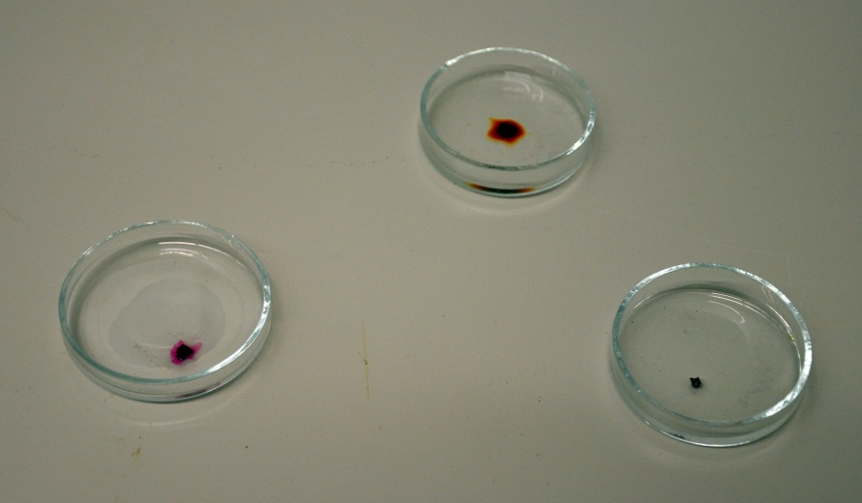
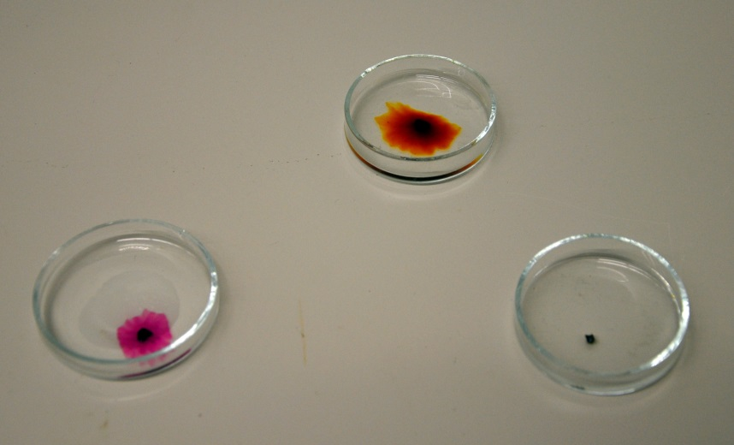
A szerves vegyületek minőségi analízise
3. A jód más színnel oldódik oxigéntartalmú szerves oldószerekben, mint oxigént nem tartalmazó folyékony szerves vegyületekben.
Oxigéntartalmú szerves oldószerekben a jód barna színnel oldódik.
Oxigént nem tartalmazó oldószerekben a jód ibolya színnel oldódik.

Slide 14
A szerves vegyületek minőségi analízise
4. A szerves vegyületek nitrogéntartalma tömény NaOH-oldattal ammóniává (NH₃) alakítható. A reakció során képződő ammónia nedves indikátorpapírral kimutatható.
Pl.:
NH₃ + H₂O = NH₄⁺ + OH⁻
Lúgos kémhatás!

Slide 15
Kísérletezzünk!
Hasonlítsuk össze a gyertya és toluol égését.
Vizsgáljuk meg a jód oldódását benzinben, etil-alkoholban és vízben. Figyeljük meg az oldatok színét!
Az elvégzett kísérletekről készült jegyzetekben minden esetben szerepeljen:
  Kísérlet
  Tapasztalat
  Magyarázat

Slide 16
Modern korszak
Miért külön tématerület a szerves kémia?
 | Ismert szerves molekulák száma
1900 | 80 000
1937 | 470 000
1970 | 3 000 000
2000 | Kb. 15 000000
A lehetséges szénvegyületek száma elvileg korlátlan!
Miért?

Slide 17
A szerves vegyületek nagy számának okai
A szénatom kis atomtörzsű és közepes elektronegativitású elem.
A szénatom négy erős kovalens kötés kialakítására képes.
E_{H-H}: 436 kJ/mol
E_{C-C}: 344 kJ/mol
E_{Si-Si}: 187 kJ/mol
E_{N-N}: 159 kJ/mol
A szénláncok láncokká, gyűrűkké kapcsolódva stabil molekulákat képeznek.
A létrejövő molekulák nagy stabilitásúak.
A molekulák stabilitása nem csökken a szénatomszám növekedésével.
Egyszeres és többszörös kötések kialakulására is lehetőség van.

Slide 18
A szerves vegyületek nagy számának okai
Az azonos összetételű molekulák sokféle konstitúciójának lehetősége.
A szénlánc elágazhat.
A szerves vegyültekben a szénen és a hidrogénen kívül más ún. heteroatomok (O, N, P, S) is lehetnek.
Konstitúció: az atomok kapcsolódási sorrendje a molekulában.

Slide 19
A szénvegyületek csoportosítása
Elemi összetétel szerint
Szénhidrogének: csak C-t és H-t tartalmaznak
Heteroatomos szénvegyületek: A molekulákban más, ún. heteroatomok is találhatók pl.: O, N, S, halogének.
A szénlánc alakja szerint
Nyíltláncú vegyületek
  normális láncú
  elágazó láncú
Zártláncú, vagy gyűrűs vegyületek

Slide 20
A szénvegyületek csoportosítása
A szénatomok közti kötés szerint
Telített vegyültek
Telítetlen vegyültek
Aromás vegyületek
(gyűrűsen delokalizált π-elektronrendszert tartalmaznak)

Slide 21
A szénvegyületek csoportosítása
Funkciós csoportok szerint
A funkciós csoport a molekula azon része, amely leginkább befolyásolja az adott vegyület tulajdonságait.
Funkciós csoport lehet:
  heteroatom vagy
  a szénatomot és a hozzá kapcsolódó atom(ok) alkotta atomcsoport.
Néhány funkciós csoport:
-OH | hidroxilcsoport
-CHO | formilcsoport
-COOH | karboxilcsoport
-NH₂ | aminocsoport

Slide 22
Fedezzük fel a szerves molekulákat!
Készítsük el egy tetszőleges molekula modelljét a rendelkezésre álló pálcikamodellek segítségével!
Jellemezzük azt alakja, telítettsége és elemi összetétele alapján!

Slide 23
KÖSZÖNÖM
A FIGYELMET!

